Slide 1
Kapitel 7-Stufe 2 Wortschatz
English to German R

Slide 2
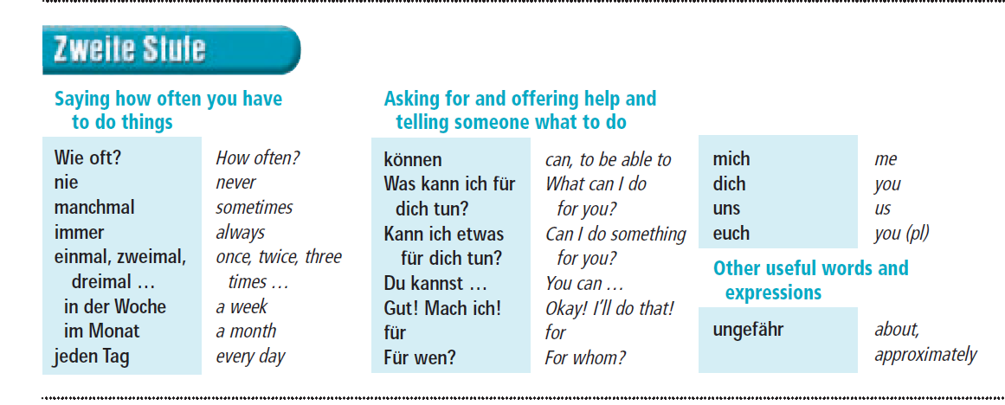

Slide 3
How often?

Slide 4
Wie oft?

Slide 5
never

Slide 6
nie

Slide 7
sometimes

Slide 8
manchmal

Slide 9
always

Slide 10
immer

Slide 11
once

Slide 12
einmal

Slide 13
twice

Slide 14
zweimal

Slide 15
three times

Slide 16
dreimal

Slide 17
a week

Slide 18
in der Woche

Slide 19
a month

Slide 20
im Monat

Slide 21
every day

Slide 22
jeden Tag

Slide 23
can, to be able to

Slide 24
können

Slide 25
What can I do for you?

Slide 26
Was kann ich für dich tun?

Slide 27
Can I do something for you?

Slide 28
Kann ich etwas für dich tun?

Slide 29
You can . . .

Slide 30
Du kannst . . .

Slide 31
Good! I’ll do it!

Slide 32
Gut! Mach ich!

Slide 33
for

Slide 34
für

Slide 35
For whom?

Slide 36
Für wen?

Slide 37
me

Slide 38
mich

Slide 39
you

Slide 40
dich

Slide 41
us

Slide 42
uns

Slide 43
you (pl)

Slide 44
euch

Slide 45
about, approximately

Slide 46
ungefähr

Slide 47
Fertig!

